Slide 1
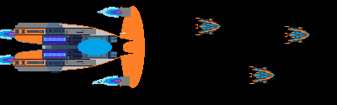
Ambush In SPACE
Делал: Калинин Богдан

Slide 2

Этапы разработки
Идея
Проектирование идеи
Создание ассетов
Написание кода
Написание ТЗ, пояснительной записки, презентации.

Slide 3
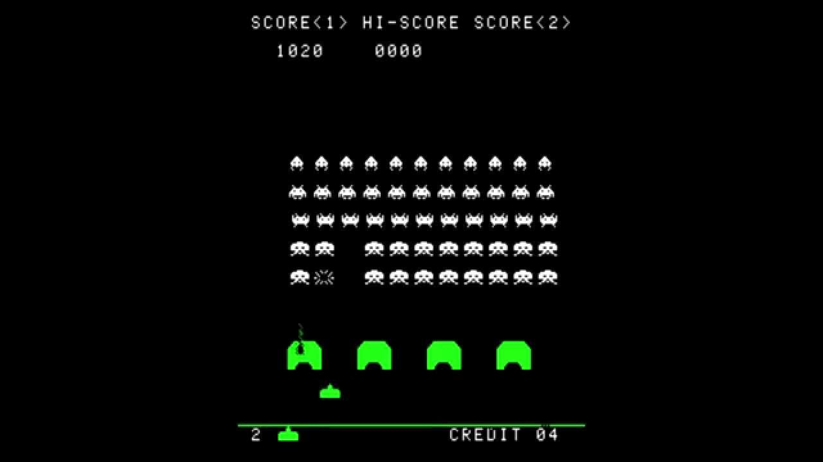
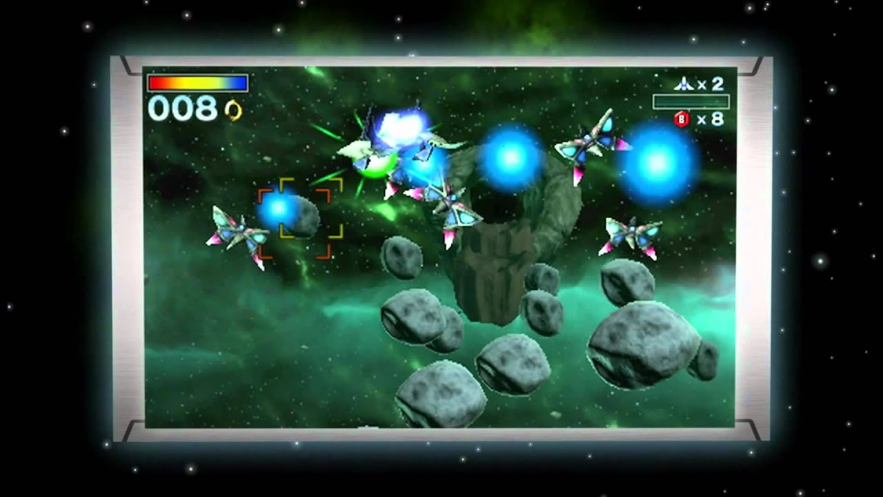
Главные игры стиля - shoot'em up
Space Invaders
Фиксированный шутер
Star Fox 64
Рельсовый шутер

Slide 4
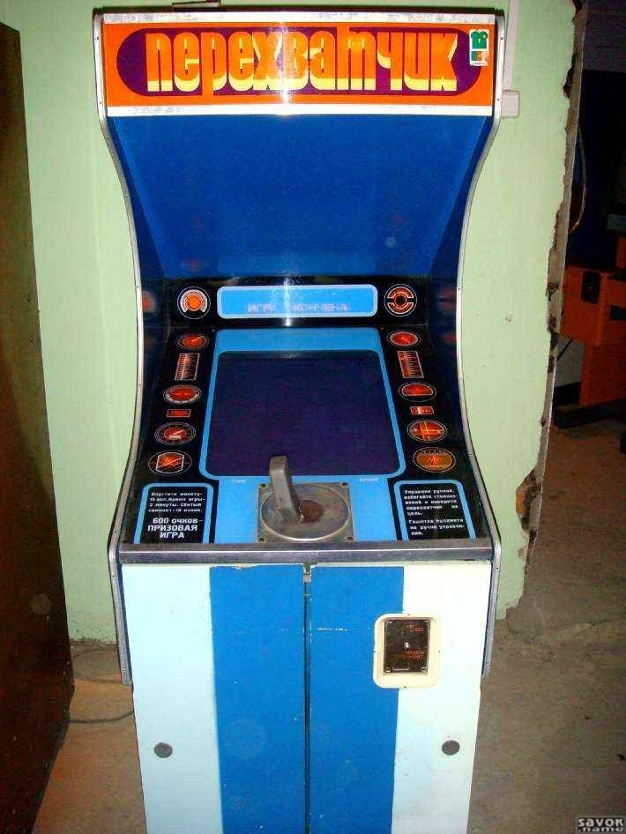
Что я брал за основу
1988
Алтайский приборостроительный завод "Ротор"

Slide 5
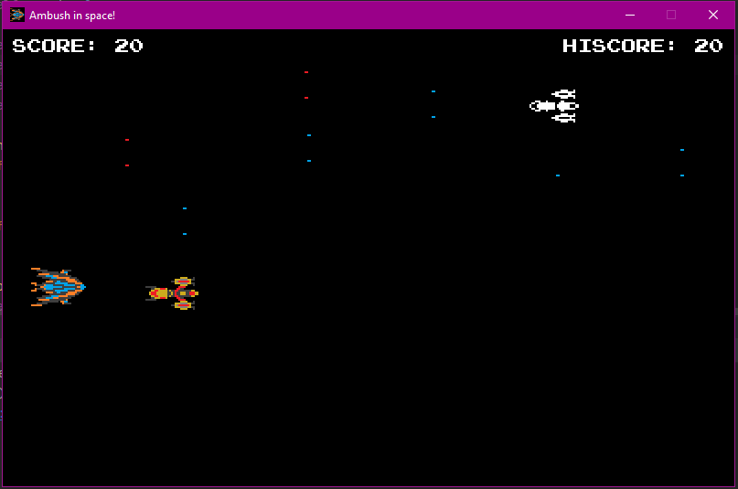
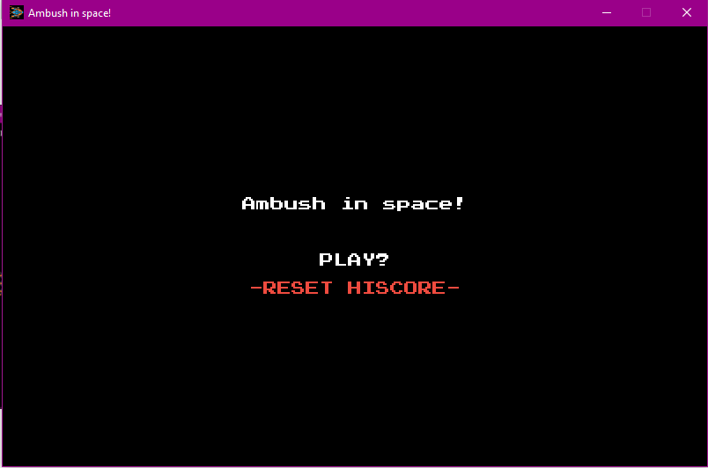
Как выглядит программа и её функционал
Простой интерфейс
Не запредельная сложность
Система отсчёта очков

